Slide 1
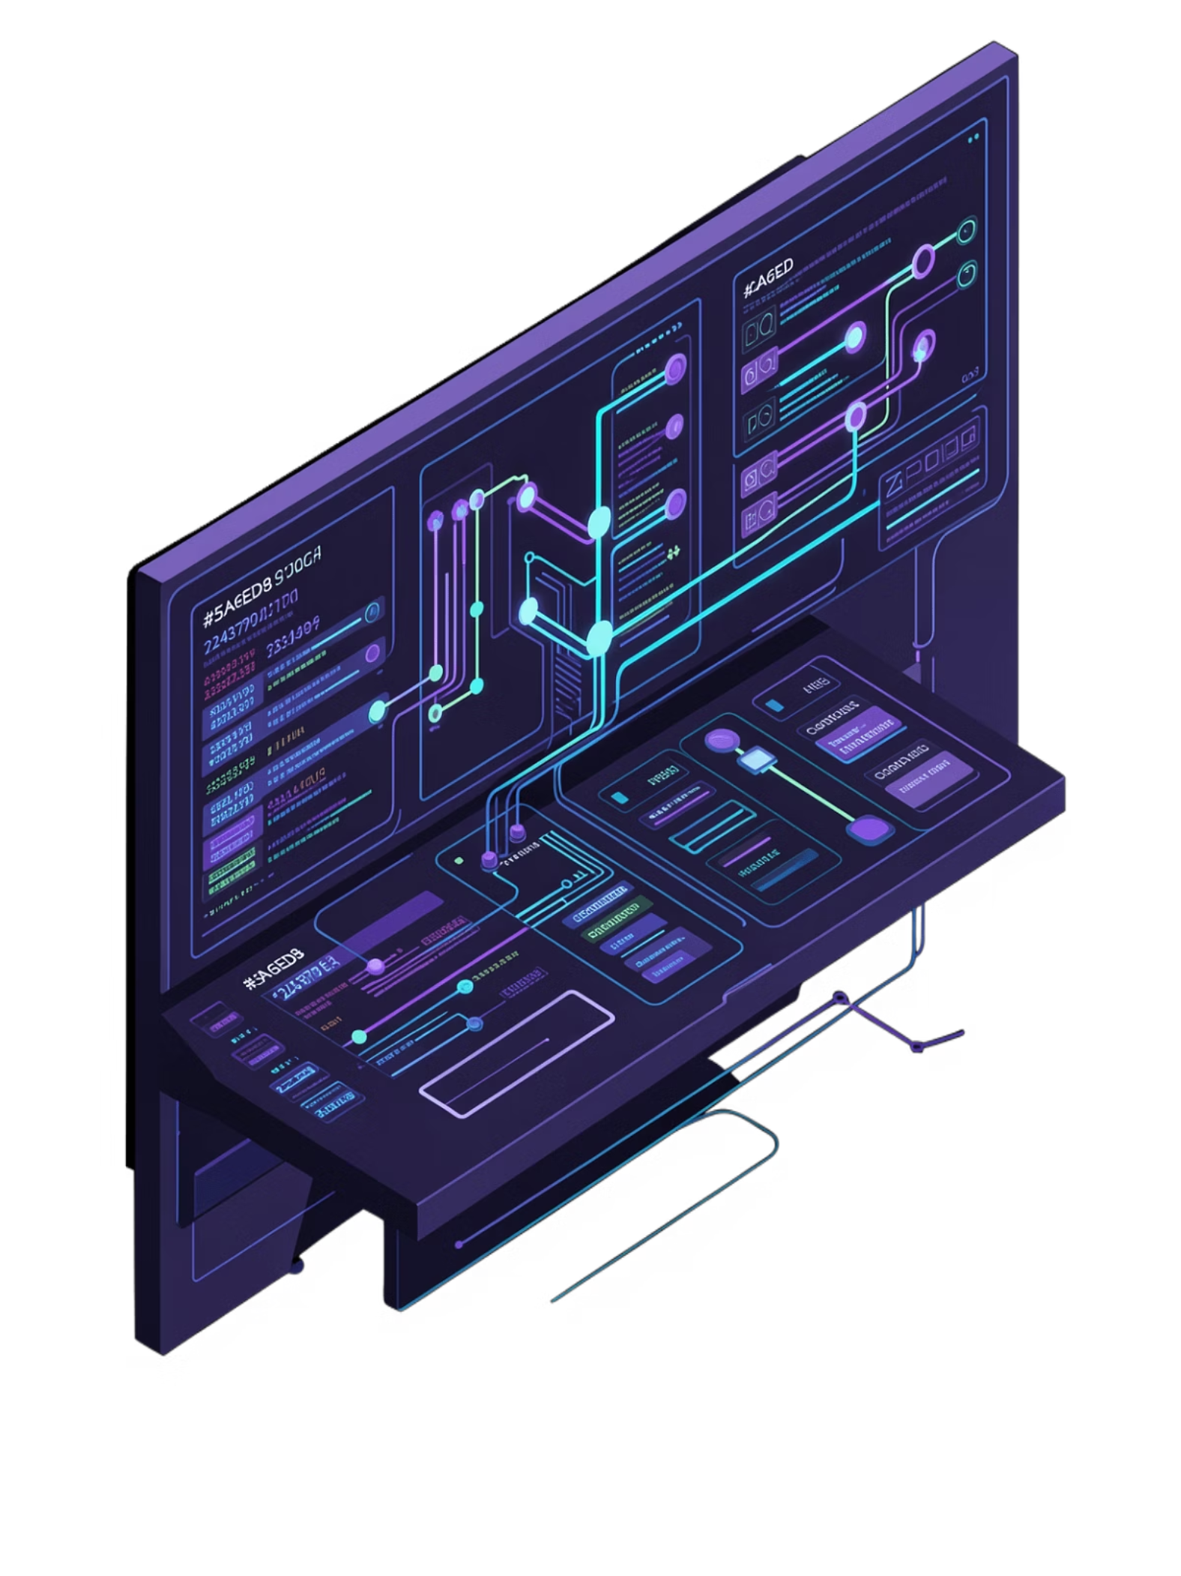
State Management
Patrón de Diseño en el Desarrollo de Software

Slide 2

Introducción
En el desarrollo de software moderno, una de las mayores fuentes de complejidad es la gestión del estado de una aplicación. Cuando una aplicación crece en tamaño y funcionalidad, coordinar los datos que cambian con el tiempo se vuelve un reto considerable.
El patrón de diseño conocido como State Management surge como respuesta a este problema. Su objetivo es organizar, centralizar y controlar el flujo de datos dentro de una aplicación de manera predecible y estructurada.

Slide 3

¿Qué es el State Management?
El Estado (State)
State Management define...
El estado de una aplicación es el conjunto de datos que describen la situación actual del sistema en un momento dado:
Dónde
Cómo se lee
Se almacena el estado de la aplicación.
O accede a ese estado desde los componentes.
El usuario está autenticado o no.
La lista de productos cargados en pantalla.
El número de notificaciones pendientes.
El tema visual seleccionado (oscuro o claro).
Cómo se modifica
Cómo se notifica
De forma controlada y predecible.
A los componentes cuando el estado cambia.

Slide 4




Conceptos Clave
Store
Actions
Contenedor central donde vive el estado global. Es la fuente única de verdad (single source of truth).
Instrucciones o eventos que indican que algo cambió, como "el usuario hizo login" o "se agregó un producto al carrito".
Reducers / Mutaciones
Selectors
Funciones puras que reciben el estado actual y una acción, y devuelven un nuevo estado. Nunca modifican el estado directamente.
Funciones que extraen partes específicas del estado para que un componente solo acceda a los datos que necesita.

Slide 5
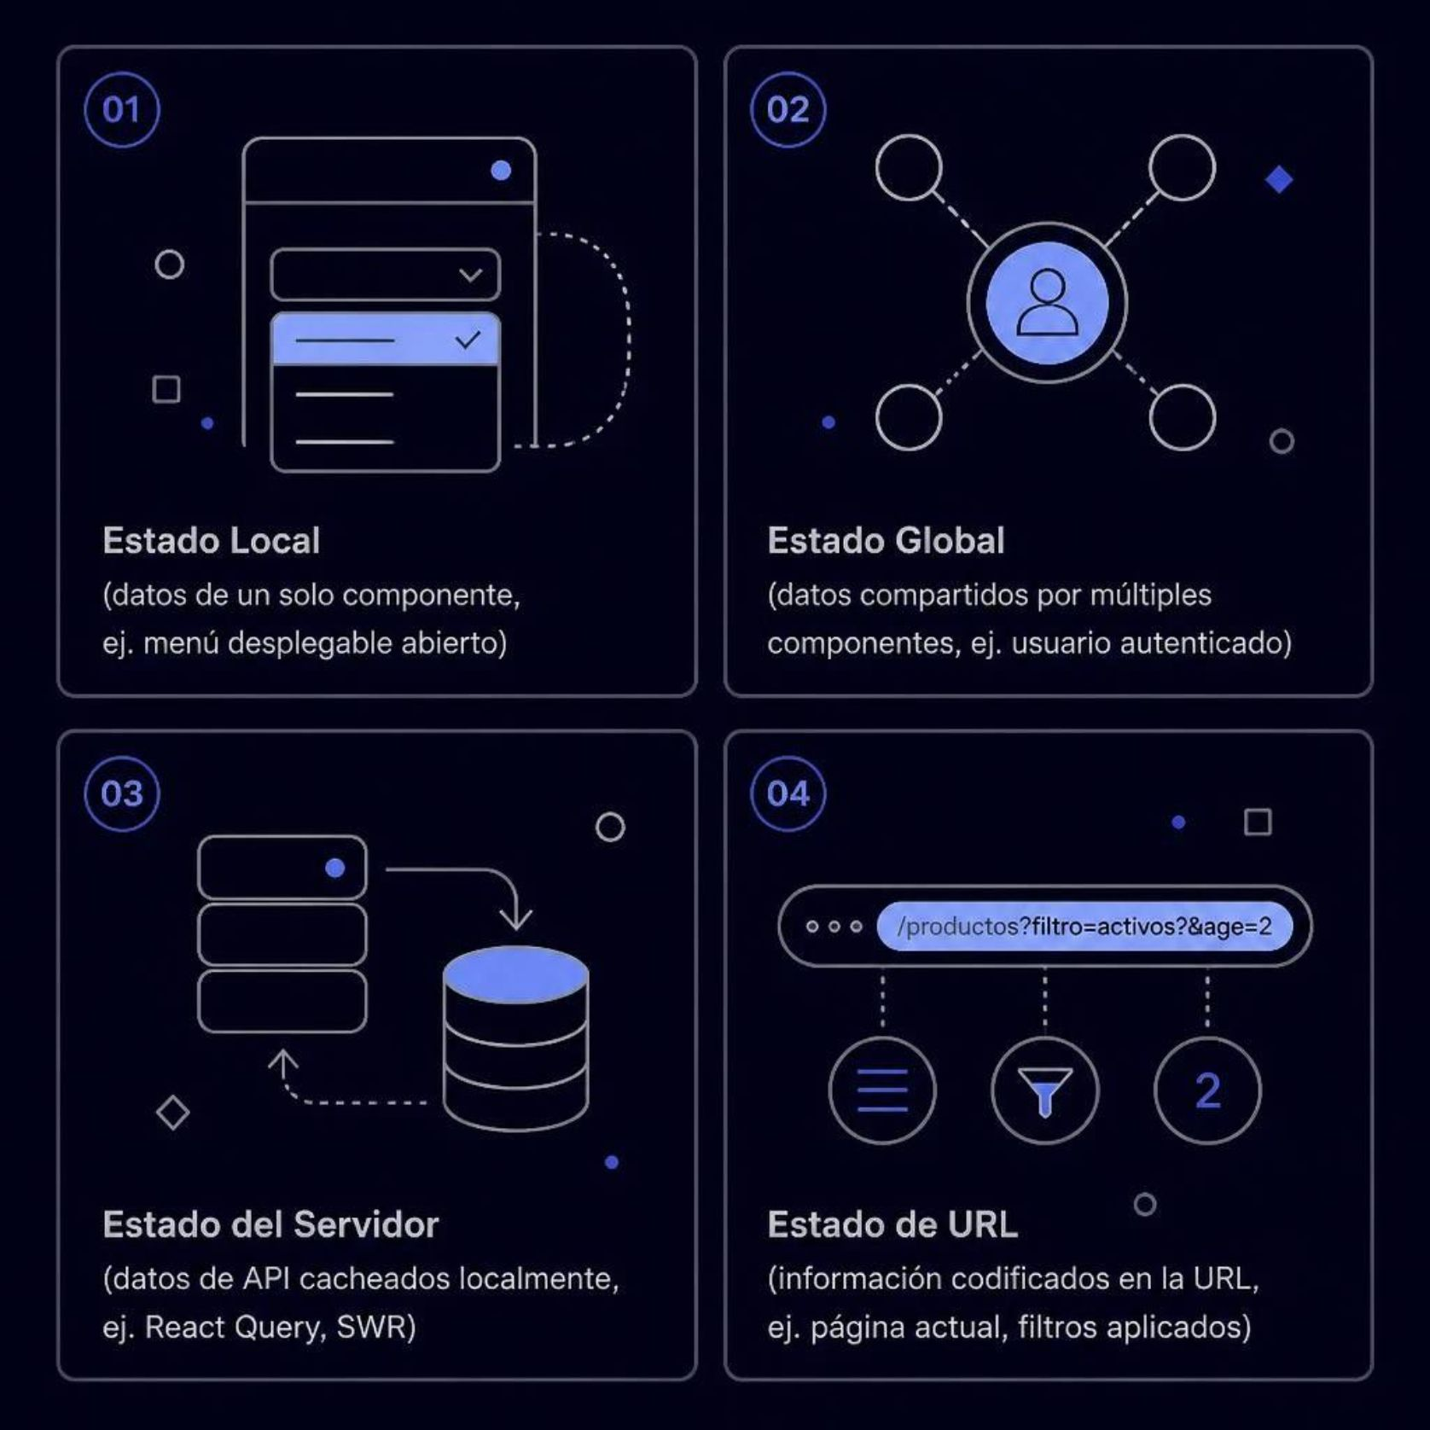

Tipos de Estado
No todo el estado en una aplicación es igual. Se puede clasificar en cuatro categorías principales:
Estado local
Estado global
Datos que solo interesan a un componente específico (por ejemplo, si un menú desplegable está abierto).
Datos que múltiples componentes necesitan acceder (por ejemplo, el usuario autenticado).
Estado del servidor
Estado de URL
Datos provenientes de una API que se cachean localmente (React Query, SWR).
Información codificada en la URL de la página (página actual, filtros aplicados).

Slide 6





Analogía: El Tablero de un Aeropuerto
El Tablero Central = Store
Contiene toda la información actualizada sobre los vuelos. Es la fuente única de verdad para todos.
Pasajeros y Personal = Componentes
Cada uno consulta el tablero para tomar decisiones, pero nadie lo modifica directamente.
Retraso de Vuelo = Action + Reducer
La aerolínea envía un evento al sistema central, que procesa la acción y actualiza el tablero.
Actualización Automática = Notificación
Todos los que dependen del tablero reciben la información actualizada automáticamente.

Slide 7

Ventajas del State Management
Fuente única de verdad
Todos los componentes comparten el mismo estado.
Predecibilidad
Los cambios de estado son trazables y controlados.
Facilidad de depuración
Herramientas como Redux DevTools permiten inspeccionar cada cambio.
Escalabilidad
La arquitectura soporta aplicaciones grandes sin perder orden.
Separación de responsabilidades
La lógica de negocio se separa de la interfaz.

Slide 8
Desventajas del State Management
⚠️ Curva de aprendizaje
📝 Código repetitivo
🔧 Sobreingeniería
Conceptos como actions, reducers y stores pueden resultar complejos al inicio.
En soluciones como Redux se escribe mucho código (boilerplate) por cada operación.
En aplicaciones pequeñas puede ser innecesario y agregar complejidad sin beneficio real.
⏱️ Configuración inicial
📖 Legibilidad
Mayor tiempo de configuración inicial del proyecto antes de poder desarrollar funcionalidades.
Puede dificultar la lectura del código si no se siguen buenas prácticas de organización.

Slide 9

¿Cuándo Usar (o No) State Management?
✅ Se recomienda cuando...
❌ No es necesario cuando...
La aplicación tiene múltiples vistas o pantallas que comparten datos.
Muchos componentes necesitan acceder o modificar el mismo estado.
La aplicación maneja flujos de autenticación, permisos y roles de usuario.
Se requiere persistencia del estado entre sesiones o navegaciones.
Aplicaciones de una sola pantalla con lógica simple.
Prototipos o pruebas de concepto de corta vida.
El estado local de cada componente es suficiente para el caso de uso.
La clave está en evaluar la complejidad real de la aplicación antes de adoptar una solución de State Management.

Slide 10

Herramientas y Soluciones Populares
Context API / MobX
Zustand
Redux / RTK
Pinia / Vuex
NgRx
Cada herramienta responde a un ecosistema y nivel de complejidad diferente. La elección depende del framework utilizado, el tamaño del proyecto y las preferencias del equipo.

Slide 11
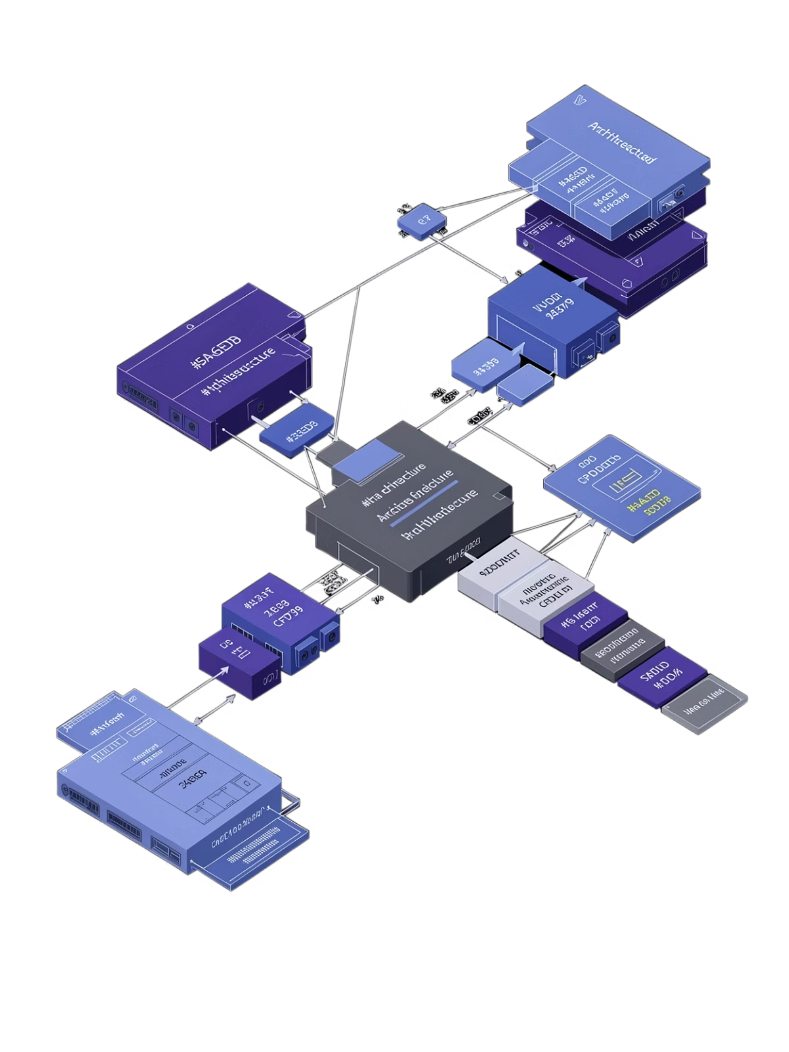
Conclusión
El State Management es un patrón fundamental en el desarrollo de aplicaciones modernas. Elegir la estrategia correcta marca la diferencia entre un código mantenible y uno caótico.
Evalúa la complejidad
Elige la herramienta correcta
No toda aplicación necesita un sistema complejo de gestión de estado.
Redux, Zustand, Pinia, NgRx o Context API según el contexto del proyecto.
Aplica buenas prácticas
La separación de responsabilidades y la fuente única de verdad son principios clave.

